Slide 1

Нижневартовский район
Бюджет для граждан
по решению
Думы района
от 28.04.2023 №813
«Об исполнении Бюджета
Нижневартовского района
за 2022 год»
Департамент финансов
администрации Нижневартовского района
2023
1

Slide 2

Куда обращаться:
Вопросы и замечания по «Бюджету для граждан» вы можете направлять:
по электронной почте depfin@nvraion.ru
через электронную приемную
http://nvraion.ru/internet-obrashenie/vopros-otvet-/
по телефонам в департамент финансов администрации района:
Заместитель директора департамента финансов 8 3466 49-86-33
Начальник управления казначейского исполнения бюджета 8 3466 49-87-95
Начальник отдела доходов бюджета департамента финансов 8 3466 49-87-45
Начальник отдела расходов бюджета департамента финансов 8 3466 49-86-52
2

Slide 3

О Бюджете района:
Решение Думы района от 28.04.2023 №813 «Об исполнении бюджета Нижневартовского района за 2022 год» составлено согласно положений статьи 264.6. Бюджетного Кодекса Российской Федерации, статьи 44 Устава района, решения Думы района от 05.10.2007 № 101 «Об отдельных вопросах организации и осуществления бюджетного процесса в Нижневартовском районе».
Решением Думы района утверждается отчет об исполнении бюджета рай-она за 2022 год с указанием общего объема доходов в сумме 5 846 962,6 тыс. рублей, расходов в сумме 5 688 619,0 тыс. рублей и профицит бюджета района в сумме 158 343,6 тыс. рублей.
Отдельными приложениями к решению об исполнении бюджета района за 2022 год утверждаются показатели:
доходов бюджета по кодам классификации доходов бюджетов;
расходов бюджета в разрезе разделов и подразделов классификации расходов бюджетов;
расходов бюджета по ведомственной структуре расходов бюджета;
источников финансирования дефицита бюджета по кодам классификации источников финансирования дефицитов бюджетов.
3

Slide 4
Итоги социально-экономического развития Нижневартовского района за 2022 год
Основными положительными результатами социально-экономического развития района за 2022 год по сравнению с аналогичным периодом 2021 года стали:
увеличение объема строительства на 37%;
увеличение объема промышленного производства на 21,4%;
увеличение объема инвестиций на 3,7%;
увеличение доходов пенсионеров на 6,6%;
увеличение среднедушевых денежных доходов населения на 2,8%.
4

Slide 5
Основные показатели прогноза социально-экономического
развития района
Показатели | 2022
Индекс потребительских цен, декабрь к декабрю, в % | 107,05
Индекс промышленного производства, в % | 102,50
Добыча нефти, млн. тонн | 39,80
Инвестиции в основной капитал, млрд. руб. | 15,30
Ввод в действие жилых домов, тыс. кв. м | 16,60
Среднедушевые денежные доходы населения, руб. | 40 800,00
Реальные располагаемые денежные доходы населения, % | 97,20
Среднемесячная заработная плата по полному кругу, руб. | 66 700,00
Оборот розничной торговли, % | 94,70
Оборот платных услуг, в % | 95,00
5

Slide 6
Итоги исполнения бюджета района за 2022 год (ТЫС. руб.)
6

Slide 7
Исполнение бюджета района по доходам
(тыс. руб.)
7

Slide 8
Структура доходов БЮДЖЕТА (%)
Всего доходы
5 846 962,8 тыс. руб.
8

Slide 9
Структура налоговых доходов бюджета района (%)
9

Slide 10
Структура неналоговых доходов бюджета района (%)
9а

Slide 11
Состав и динамика безвозмездных поступлений в 2021-2022 гг., тыс. рублей
Состав и динамика безвозмездных поступлений в 2021-2022 гг., тыс. рублей
наименование вида дохода | 2021 | 2022 | темп роста (снижения), %
дотации | 87 069,4 | 133 541,7 | 153,4
субсидии | 345 024,1 | 241 060,4 | 69,91
субвенции | 1 655 433,3 | 1 762 367,8 | 106,5
иные межбюджетные трансферты | 443 741,7 | 585 126,3 | 131,9
Безвозмездные поступления из других бюджетов бюджетной системы, всего | 2 531 268,5 | 2 722 096,2 | 107,5
поступления от юридических и физических лиц | 115 858,8 | 83 626 | 72,2
остальные безвозмездные поступления | -3 456,8 | 146,6
ВСЕГО | 2 643 670,5 | 2 805 868,8 | 106,1
10

Slide 12
Сведения о фактических поступлениях доходов по видам доходов в сравнении с первоначально утвержденными решением о бюджете значениями и с уточненными значениями с учетом внесенных изменений за 2022 год (часть 1)
Код бюджетной классификации | Наименование кода видов доходов | план, утвержд. решением Думы от 26.11.2021 № 678 | Уточненный план года | Исполнено за год | % исполнения |  | Пояснения (по отклонениям выше/ниже 5%)
 |  |  |  |  | к утвержденному плану года | к уточненному плану года | к первоначальному плану | к уточненному плану
1 | 2 | 3 | 4 | 5 | 6 | 7 | 8 | 9
1 00 00000 00 0000 000 | НАЛОГОВЫЕ И НЕНАЛОГОВЫЕ ДОХОДЫ | 2 348 147,0 | 2 548 147,0 | 3 041 093,7 | 129,5 | 119,3
1 01 00000 00 0000 000 | НАЛОГИ НА ПРИБЫЛЬ, ДОХОДЫ | 1 566 749,0 | 1 643 449,0 | 1 955 305,9 | 124,8 | 119,0
1 01 02000 01 0000 110 | Налог на доходы физических лиц | 1 566 749,0 | 1 643 449,0 | 1 955 305,9 | 124,8 | 119,0 | В связи с увеличением налогооблагаемой базы (проведение работы по регистрации обособленных подразделений, погашению задолженности по налогу), увеличение фонда оплаты труда
1 03 00000 00 0000 000 | НАЛОГИ НА ТОВАРЫ (РАБОТЫ, УСЛУГИ), РЕАЛИЗУЕМЫЕ НА ТЕРРИТОРИИ РОССИЙСКОЙ ФЕДЕРАЦИИ | 9 937,0 | 11 437,0 | 14 076,0 | 141,7 | 123,1
1 03 02000 01 0000 110 | Акцизы по подакцизным товарам (продукции), производимым на территории Российской Федерации | 9 937,00 | 11 437,00 | 14 076,0 | 141,7 | 123,1 | в связи с увеличеним норматива отчислений
1 05 00000 00 0000 000 | НАЛОГИ НА СОВОКУПНЫЙ ДОХОД | 62 614,0 | 67 764,0 | 78 320,9 | 125,1 | 115,6
1 05 01000 00 0000 110 | Налог, взимаемый в связи с применением упрощенной системы налогообложения | 59 814,0 | 65 314,0 | 75 910,4 | 126,9 | 116 | увеличение налогооблагаемой базы
1 05 02000 02 0000 110 | Единый налог на вмененный доход для отдельных видов деятельности | 0,0 | 0,0 | 227,4 | св 100 | св 100 | налог отменен с 2021 года, поступает задолженности по налогу
1 05 03000 01 0000 110 | Единый сельскохозяйственный налог | 300,0 | 450,0 | 503,2 | 167,7 | 111,8 | в связи с ростом налогооблагаемой базы
1 05 04000 02 0000 110 | Налог, взимаемый в связи с применением патентной системы налогообложения | 2 500,0 | 2 000,0 | 1 679,8 | 67,2 | 84,0 | в связи с применением нулевой ставки и понижающих коэффициентов в рамках мер подерржки бизнеса связанных с распространением COVID 19
1 06 00000 00 0000 000 | НАЛОГИ НА ИМУЩЕСТВО | 33 523,0 | 31 323,0 | 33 114,9 | 98,8 | 105,7
1 06 01000 00 0000 110 | Налог на имущество физических лиц | 991,0 | 791,0 | 1 939,2 | 195,7 | 245,2 | увеличение налогооблагаемой базы
1 06 04000 00 0000 110 | Транспортный налог | 7 532,0 | 7 532,0 | 8 193,9 | 108,8 | 108,8 | увеличение налогооблагаемой базы
1 06 06000 00 0000 110 | Земельный налог | 25 000,0 | 23 000,0 | 22 981,8 | 91,9 | 99,9
1 08 00000 00 0000 000 | ГОСУДАРСТВЕННАЯ ПОШЛИНА | 3 500,0 | 4 000,0 | 4 160,2 | 118,9 | 104,0 | в связи с увеличением количества обращений в мировые суды и суды общей юрисдикции
1 11 00000 00 0000 000 | ДОХОДЫ ОТ ИСПОЛЬЗОВАНИЯ ИУЩЕСТВА, НАХОДЯЩЕГОСЯ В ГОСУДАРСТВЕННОЙ И МУНИЦИПАЛЬНОЙ СОБСТВЕННОСТИ | 498 615,0 | 560 008,0 | 609 623,3 | 122,3 | 108,9 | в связи с увеличением количества договоров аренды имущества, применением коэжффициента инфляции при расчете аренды земельных участков
1 12 00000 00 0000 000 | ПЛАТЕЖИ ПРИ ПОЛЬЗОВАНИИ ПРИРОДНЫМИ РЕСУРСАМИ | 21 221,0 | 25 221,0 | 36 503,1 | 172,0 | 144,7
1 12 01000 01 0000 120 | Плата за негативное воздействие на окружающую среду | 21 221,0 | 25 221,0 | 36 503,1 | 172,0 | 144,7 | в связи с увеличением авансовых платежей, перерасчеты за прошлые периоды
1 13 00000 00 0000 000 | ДОХОДЫ ОТ ОКАЗАНИЯ ПЛАТНЫХ УСЛУГ И КОМПЕНСАЦИИ ЗАТРАТ ГОСУДАРСТВА | 3 038,0 | 2 869,0 | 2 904,4 | 95,6 | 101,2
1 14 00000 00 0000 000 | ДОХОДЫ ОТ ПРОДАЖИ МАТЕРИАЛЬНЫХ И НЕМАТЕРИАЛЬНЫХ АКТИВОВ | 950,0 | 6 100,0 | 8 127,2 | 855,5 | 133,2 | в связи с продажей имущества через аукцион, включенного в план приватизации в течение года
1 16 00000 00 0000 000 | ШТРАФЫ, САНКЦИИ, ВОЗМЕЩЕНИЕ УЩЕРБА | 148 000,0 | 195 976,0 | 299 123,1 | 202,1 | 152,6 | в связи с поступлением средств по искам по возмещению вреда, причиненного окружаюшей среде, а также погашения требованийв досудебном порядке
1 17 00000 00 0000 000 | Прочие неналоговые доходы | 0,0 | 0,0 | -165,1 | св 100 | св 100 | в связи с зачислением невыясненных поступлений
11а

Slide 13
Сведения о фактических поступлениях доходов по видам доходов в сравнении с первоначально утвержденными решением о бюджете значениями и с уточненными значениями с учетом внесенных изменений за 2022 год (часть 2)
Код бюджетной классификации | Наименование кода видов доходов | план, утвержд. решением Думы от 23.11.2021 № 559 | Уточненный план года | Исполнено за год | % исполнения |  | Пояснения (по отклонениям выше/ниже 5%)
 |  |  |  |  | к утвержденному плану года | к уточненному плану года | к первоначальному плану | к уточненному плану
1 | 2 | 3 | 4 | 5 | 6 | 7 | 8 | 9
2 00 00000 00 0000 000 | БЕЗВОЗМЕЗДНЫЕ ПОСТУПЛЕНИЯ | 2 085 202,9 | 3 087 746,3 | 2 805 868,8 | 134,6 | 90,9
2 02 00000 00 0000 000 | Безвозмездные поступления от других бюджетов бюджетной системы Российской Федерации | 2 085 202,9 | 3 067 390,7 | 2 722 096,3 | 130,5 | 88,7
2 02 10000 00 0000 150 | Дотации бюджетам бюджетной системы Российской Федерации | 35 183,9 | 133 541,7 | 133 541,7 | 0,0 | 100,0 | получение грантов в течение года
2 02 20000 00 0000 150 | Субсидии бюджетам бюджетной системы Российской Федерации (межбюджетные субсидии) | 206 266,3 | 242 782,4 | 241 060,4 | 116,9 | 99,3 | в связи с уточнением автонгомным округом плановых назначений в течение года
2 02 30000 00 0000 150 | Субвенции бюджетам бюджетной системы Российской Федерации | 1 714 216,7 | 1 762 546,9 | 1 762 367,8 | 102,8 | 100,0
2 02 40000 00 0000 150 | Иные межбюджетные трансферты | 129 536,0 | 928 519,6 | 585 126,3 | 451,7 | 63,0 | поступление межбюджетных трансфертов из бюджетов поселений по заключенным соглашениям на передачу полномочий району по факту и уточнением плановых назначений в течение года
2 07 00000 00 0000 000 | ПРОЧИЕ БЕЗВОЗМЕЗДНЫЕ ПОСТУПЛЕНИЯ | 0,0 | 20 355,7 | 83 626,0 |  | 410,8
2 07 05000 05 0000 150 | Прочие безвозмездные поступления в бюджеты муниципальных районов | 0,0 | 20 355,7 | 83 626,0 | св 100 | 410,8 | в связи с заключением соглашений об экономическом сотрудничестве в течение года и поздним поступлением денежных средств
2 18 00000 00 0000 000 | ДОХОДЫ БЮДЖЕТОВ БЮДЖЕТНОЙ СИСТЕМЫ РОССИЙСКОЙ ФЕДЕРАЦИИ ОТ ВОЗВРАТА ОСТАТКОВ СУБСИДИЙ, СУБВЕНЦИЙ И ИНЫХ МЕЖБЮДЖЕТНЫХ ТРАНСФЕРТОВ, ИМЕЮЩИХ ЦЕЛЕВОЕ НАЗНАЧЕНИЕ, ПРОШЛЫХ ЛЕТ | 0 | 0,0 | 186,0 | св 100 | св 100 | поступление доходов от возврата остатков субсидий, субвенций и иных межбюджетных трансфертов, имеющих целевое назначение, прошлых лет
2 19 00000 00 0000 000 | ВОЗВРАТ ОСТАТКОВ СУБСИДИЙ, СУБВЕНЦИЙ И ИНЫХ МЕЖБЮДЖЕТНЫХ ТРАНСФЕРТОВ, ИМЕЮЩИХ ЦЕЛЕВОЕ НАЗНАЧЕНИЕ, ПРОШЛЫХ ЛЕТ | 0 | 0,0 | -39,4 | св 100 | св 100 | возврат остатков субсидий, субвенций и иных межбюджетных трансфертов, имеющих целевое назначение, прошлых лет
 | ИТОГО | 4 433 349,9 | 5 635 893,3 | 5 846 962,6 | 131,9 | 103,7
11б

Slide 14
Сведения о фактических поступлениях доходов бюджета района по видам доходов за период трех лет (тыс. руб.)
№ пп | Вид дохода | Исполнение |  |  | Темп роста к соотв. периоду 2020 года | Темп роста к соотв. периоду 2021 года
 |  | 2020 год | 2021 год | 2022 год
1 | НАЛОГОВЫЕ И НЕНАЛОГОВЫЕ ДОХОДЫ | 2 693 694,4 | 2 982 263,1 | 3 041 093,7 | 112,9 | 102,0
1.1. Налоговые доходы |  | 1 792 281,2 | 1 830 802,0 | 2 084 977,8 | 116,3 | 113,9
1.1.1. | Налог на доходы физических лиц | 1 663 759,2 | 1 710 907,8 | 1 955 305,9 | 117,5 | 114,3
1.1.2. | Акцизы по подакцизным товарам (продукции), производимым на территории Российской Федерации | 9 937,1 | 11 366,8 | 14 076,0 | 141,7 | 123,8
1.1.3. | Налог, взимаемый в связи с применением упрощенной системы налогообложения | 67 502,8 | 63 091,4 | 75 778,7 | 112,3 | 120,1
1.1.4. | Единый налог на вмененный доход для отдельных видов деятельности | 6 154,7 | 1 906,4 | 227,4 | 3,7 | 11,9
1.1.5. | Единый сельскохозяйственный налог | 338,3 | 563,7 | 503,2 | 148,8 | 89,3
1.1.6. | Налог, взимаемый в связи с применением патентной системы налогообложения | 4 191,9 | 1 708,2 | 1 679,8 | 40,1 | 98,3
1.1.7. | Налог на имущество физических лиц | 857,8 | 722,5 | 1 939,2 | 226,1 | 268,4
1.1.8. | Транспортный налог | 8 078,8 | 8 504,4 | 8 193,9 |  | 96,3
1.1.9. | Земельный налог | 27 704,7 | 28 112,9 | 22 981,8 | 83,0 | 81,7
1.1.10. | ГОСУДАРСТВЕННАЯ ПОШЛИНА | 3 755,8 | 3 918,0 | 4 291,9 | 114,3 | 109,5
1.2. Неналоговые доходы |  | 901 413,2 | 1 151 461,1 | 956 116,0 | 106,1 | 83,0
1.2.1. | ДОХОДЫ ОТ ИСПОЛЬЗОВАНИЯ ИУЩЕСТВА, НАХОДЯЩЕГОСЯ В ГОСУДАРСТВЕННОЙ И МУНИЦИПАЛЬНОЙ СОБСТВЕННОСТИ | 651 226,8 | 659 369,1 | 609 623,3 | 93,6 | 92,5
1.2.2. | Плата за негативное воздействие на окружающую среду | 14 548,9 | 20 473,5 | 36 503,1 | 250,9 | 178,3
1.2.3. | ДОХОДЫ ОТ ОКАЗАНИЯ ПЛАТНЫХ УСЛУГ И КОМПЕНСАЦИИ ЗАТРАТ ГОСУДАРСТВА | 3 338,4 | 7 648,2 | 2 904,4 | 87,0 | 38,0
1.2.4. | ДОХОДЫ ОТ ПРОДАЖИ МАТЕРИАЛЬНЫХ И НЕМАТЕРИАЛЬНЫХ АКТИВОВ | 12 505,0 | 5 243,5 | 8 127,2 | 65,0 | 155,0
1.2.5. | ШТРАФЫ, САНКЦИИ, ВОЗМЕЩЕНИЕ УЩЕРБА | 219 881,4 | 458 493,0 | 299 123,1 | 136,0 | 65,2
1.2.6. | Прочие неналоговые доходы | -87,3 | 233,9 | -165,1 | 189,1 | - 70,6
2. | БЕЗВОЗМЕЗДНЫЕ ПОСТУПЛЕНИЯ | 2 731 212,8 | 2 643 670,5 | 2 805 868,7 | 102,7 | 106,1
2.1. | Безвозмездные поступления от других бюджетов бюджетной системы Российской Федерации | 2 621 108,7 | 2 531 268,6 | 2 722 096,3 | 103,9 | 107,5
2.1.1. | Дотации бюджетам бюджетной системы Российской Федерации | 67 556,5 | 87 069,4 | 133 541,7 | 197,7 | 153,4
2.1.2. | Субсидии бюджетам бюджетной системы Российской Федерации (межбюджетные субсидии) | 465 789,7 | 345 024,1 | 241 060,4 | 51,8 | 69,9
2.1.3. | Субвенции бюджетам бюджетной системы Российской Федерации | 1 673 054,8 | 1 655 433,3 | 1 762 367,8 | 105,3 | 106,5
2.1.4. | Иные межбюджетные трансферты | 414 707,6 | 443 741,7 | 585 126,3 | 141,1 | 131,9
2.2. | Иные безвозмездные поступления | 110 103,9 | 112 402,0 | 83 772,5 | 76,1 | 74,5
11в

Slide 15

Информация по Объемам муниципального долга Нижневартовского района (млн. рублей)
Информация о состоянии муниципального внутреннего долга района на 01.01.2022 года и 31.12.2022 года
Наименование | на 01.01.2022 года | на 31.12.2022 года
Бюджетные кредиты от других бюджетов бюджетной системы Российской Федерации | 0,0 | 0,0
Муниципальные гарантии Нижневартовского района | 0,0 | 0,0
Общая сумма муниципального долга | 0,0 | 0,0
Объем муниципального долга Нижневартовского района на 31.12.2022 года соответствует утвержденному решением Думы района от 26.11.2021 № 678 «О бюджете Нижневартовского района на 2022 год и плановый период 2023 и 2024 годов» (с изменениями) на 01.01.2022 года верхнему пределу муниципального внутреннего долга в сумме 0,0 рублей, в том числе верхнему пределу долга по муниципальным гарантиям в сумме 0,0 тыс. рублей.
12

Slide 16

Расходы бюджета района на поддержку семьи и детей в 2022 году
в сфере социальной поддержки населения
в сфере культуры
в сфере физической культуры
и спорта
17,1 млн.руб.
5,6 млн.руб.
в сфере образования
192,0 млн.руб.
2 203,4 млн.руб.
в сфере обеспечения жильем
2,3 млн.руб.
13

Slide 17
Исполнение муниципальных программ района
за 2022 год (тыс. рублей)
Наименование муниципальных программ района | 2022 год
«Развитие образования в Нижневартовском районе» | 2 009 341,9
«Социальная поддержка жителей Нижневартовского района» | 40 066,0
«Культурное пространство Нижневартовского района» | 376 536,2
«Развитие физической культуры и спорта в Нижневартовском районе» | 191 340,1
«Развитие малого и среднего предпринимательства, агропромышленного комплекса и рынков сельскохозяйственной продукции, сырья и продовольствия в Нижневартовском районе» | 108 433,9
«Устойчивое развитие коренных малочисленных народов Севера в Нижневартовском районе» | 8 542,1
«Развитие жилищной сферы в Нижневартовском районе» | 72 319,0
«Жилищно-коммунальный комплекс и городская среда в Нижневартовском районе» | 631 465,2
«Профилактика правонарушений в сфере общественного порядка в Нижневартовском районе» | 201,8
«Безопасность жизнедеятельности в Нижневартовском районе» | 46 063,6
«Обеспечение экологической безопасности в Нижневартовском районе» | 1 346,2
«Информационное общество Нижневартовского района» | 13 287,5
«Развитие транспортной системы Нижневартовского района» | 74 833,6
«Развитие гражданского общества Нижневартовского района» | 600,0
«Профилактика терроризма и экстремизма, укрепление межнационального и межконфессионального согласия в Нижневартовском районе» | 355,3
«Управление муниципальным имуществом Нижневартовского района» | 47 974,1
«Развитие муниципальной службы в Нижневартовском районе» | 330,9
«Управление в сфере муниципальных финансов в Нижневартовском районе» | 1 086 567,0
«Строительство (реконструкция), капитальный и текущий ремонт объектов Нижневартовского района» | 133 869,4
«Повышение эффективности управления Нижневартовским районом» | 840 390,9
«Чистая вода в Нижневартовском районе» | 4 754,3
Итого по муниципальным программам | 5 688 619,0
14

Slide 18



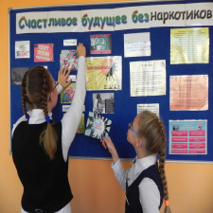


Мероприятия программы в составе портфелей направленных на реализацию Указа Президента РФ №204: Национальный проект «Образование»
Региональный проект
«Развитие образования»
«Развитие образования в Нижневартовском районе»
РАСХОДЫ
На развитие системы дошкольного, общего образования и дополнительного образования детей на 2022 год направлено всего 1 984 214,9 тыс. рублей в том числе ( за счет средств местного бюджета 433 137,8 тыс. рублей, за счет средств бюджета автономного округа 1 505 055,9 тыс. рублей, за счет средств федерального бюджета 46 021,2 тыс. рублей, кроме того за счет иных внебюджетных источников 83 540,5 тыс. рублей ) на 2021 год всего 1 864 134,4 тыс. рублей, в том числе: ( за счет средств местного бюджета 416 359,3 тыс. рублей, за счет бюджета автономного округа 1 405 784,1 тыс. рублей, за счет средств федерального бюджета 41 991,0 тыс. рублей, кроме того за счет иных внебюджетных источников 51 485,5 тыс. рублей), что на 6,5 % выше.
На проведение мероприятий по профилактике наркомании и алкоголизма среди детей, подростков и молодежи в 2022 году за счет средств местного бюджета направлено 150,0 тыс. рублей, сумма на уровне 2021 года.
На проведение мероприятий по организации в каникулярное время отдыха, оздоровления, занятости детей, подростков и молодежи в 2022 году направлено 18 510,8 тыс. рублей в том числе: ( за счет средств местного бюджета 7 028,9 тыс. рублей, за счет средств автономного округа 11 481,8 тыс. рублей) на 2021 г составило всего 13 736,4 (за счет средств местного бюджета 6 349,9 тыс. рублей , за счет бюджета автономного округа 7 386,5 тыс. рублей), что на 34,8 % выше объема расходов.
На проведение мероприятий по обеспечению эффективной системы по социализации и самореализации молодежи, развитию потенциала молодежи на 2022 направлено всего 6 466,3 тыс. рублей, в том числе: ( за счет средств местного бюджета 2 040,0 тыс. рублей, за счет средств автономного округа 4 426,3 тыс. рублей) за 2021 г составил всего 5 233,2 тыс. рублей, в том числе: ( за счет средств местного бюджета 1 156,8 тыс. рублей, за счет средств автономного округа 4 076,4 тыс. рублей), что на 23,6 % выше объема расходов.
15

Slide 19


«Развитие образования в Нижневартовском районе»
ЦЕЛЕВЫЕ ПОКАЗАТЕЛИ
Наименование целевых показателей | Базовый показатель | Значение показателя на 2022 год
 |  | план | факт | %
Количество субъектов Российской Федерации, выдающих сертификаты дополнительного образования в рамках системы персонифицированного финансирования дополнительного образования детей, ед.* | 1 | 1 | 1 | 100
Увеличение охвата детей деятельностью региональных центров выявления, поддержки и развития способностей и талантов у детей и молодежи, технопарков «Кванториум» и центров «IТ-куб» с 0 до 12% | 5 | 10 | 10 | 100
Увеличение доли обучающихся по образовательным программам основного и среднего общего образования, охваченных мероприятиями, направленными на раннюю профессиональную ориентацию, в том числе в рамках программы "Билет в будущее" с 0 до 37% | 30 | 30 | 30 | 100
Доля педагогических работников, использующих сервисы федеральной информационно-сервисной платформы цифровой образовательной среды, % | 0 | 0,33 | 0,33 | 100
Увеличение доли общеобразовательных организаций, оснащенных в целях внедрения цифровой образовательной среды с 0 до 2,95% | 0 | 0,29 | 0,29 | 100
Доля образовательных организаций, использующих сервисы федеральной информационно-сервисной платформы цифровой образовательной среды при реализации программ основного общего образования, % | 0 | 0,33 | 0,33 | 100
Среднее время ожидания места для получения дошкольного образования детьми в возрасте от 1,5 до 3 лет, не более 0,2 месяца | 0,2 | 0,2 | 0,2 | 100
Увеличение количества проведенных конкурсов с целью сокращения детского дорожно-транспортного травматизма с 5 до 6 штук. | 5 | 5 | 5 | 100
Привлечение к участию в профилактических мероприятиях несовершеннолетних детей, подростков и молодежи в возрасте от 11 до 35 лет по отношению к общей численности данной категории, % | 82 | 86 | 86 | 100
Доля детей и подростков школьного возраста, охваченных организационными формами досуга и занятости, в том числе занимающихся физической культурой и спортом в спортивных секциях, клубах по месту жительства, % | 67 | 71 | 71 | 100
Доля детей в возрасте от 6 до 17 лет, охваченных отдыхом и оздоровлением в негосударственных (немуниципальных) организациях отдыха и оздоровления детей от общей численности детей, охваченных отдыхом и оздоровлением в оздоровительных организациях, % | 19,4 | 19,5 | 19,5 | 100
Численность детей, направленных на отдых и оздоровление, чел | 2700 | 2800 | 2800 | 100
16

Slide 20

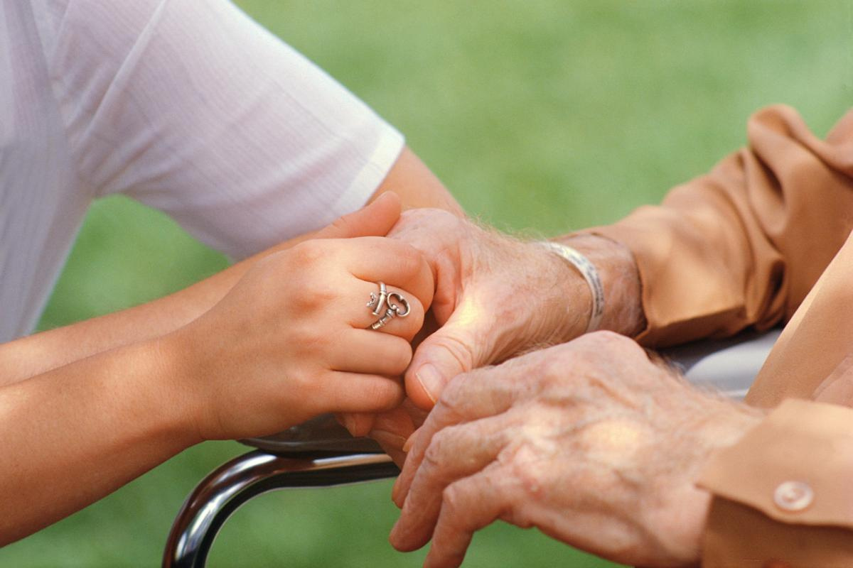




«Социальная поддержка жителей Нижневартовского района»
РАСХОДЫ
На оказание адресной социальной помощи в виде единовременных материальных выплат в 2022 году направлено 26 791,0 тыс. рублей за счет средств местного бюджета, что на 0,1 % выше объёма расходов 2021 года, составляющего 26 585,3 тыc. рублей.
На единовременную помощь гражданам, оказавшимся в трудной, экстремальной жизненной ситуации в 2022 году направлено 315,0 тыc. рублей за счет средств местного бюджета, что на 75 % выше объёма расходов 2021 года, составляющего 180,0 тыc. рублей.
На обеспечение продуктовыми наборами неработающих граждан в возрасте 65 лет и старше в 2022 году было направлено 4270,0 тыс. рублей за счет средств местного бюджета, что на 60,3 % ниже объёма расходов 2021 года, составляющего 10746,4 тыc. рублей.
На приобретение новогодних подарков для отдельных категорий граждан было направлено - 2116,5 тыс. рублей за счет средств местного бюджета что на 32 % выше объёма расходов 2021 года, составляющего 1603,4тыc. рублей.
На организацию и проведение культурно-массовых мероприятий в 2022 году направлено 318,4 тыc. рублей за счет средств местного бюджета, что на 121,1 % выше объёма расходов 2021 года, составляющего 144,0 тыc. рублей
На повышение уровня доступности объектов и услуг для маломобильных групп населения в 2022 году направлено 250,0 тыc. рублей за счет средств местного бюджета, что осталось на уровне 2021 года.
17

Slide 21

«Социальная поддержка жителей Нижневартовского района»
ЦЕЛЕВЫЕ ПОКАЗАТЕЛИ
Наименование показателей результатов | Единицы измерения | Значение показателей 2022 года
 |  | План | Факт | %
Количество граждан района, получивших единовременные материальные выплаты к праздничным и знаменательным датам | чел. | 4 800 | 4 800 | 100,0
Количество граждан района, получивших единовременную материальную помощь в связи с трудной, экстремальной жизненной ситуацией либо чрезвычайной ситуацией | чел. | 20 | 20 | 100,0
Количество неработающих пенсионеров, отработавших 10 и более лет на территории района, не включенных в федеральный и региональный регистры получателей мер социальной поддержки, получивших санаторно-курортные путевки | чел. | 22,0 | 22,0 | 100,0
Количество отдельных категорий граждан района, получивших социальную поддержку из бюджета района в виде бесплатной подписки на районную газету «Новости Приобья» | чел. | 2 996 | 2 996 | 100,0
Количество граждан, принявших участие в культурно-досуговых и физкультурно-оздоровительных мероприятиях | чел. | 1 700 | 1 700 | 100,0
Количество жилых помещений, предоставленных лицам из числа детей-сирот и детей, оставшихся без попечения родителей | шт. | 0,0 | 0,0 | 0,0
Доля граждан, обеспеченных мерами социальной поддержки, от численности граждан, имеющих право на их получение и обратившихся за их получением | % | 100 | 400 | 400,0
Увеличение доли объектов учреждений образования, культуры, физической культуры и спорта района, обеспеченных условиями доступа услуг для инвалидов и других маломобильных групп населения | % | 98 | 386 | 393,9
18

Slide 22
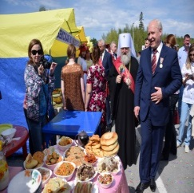
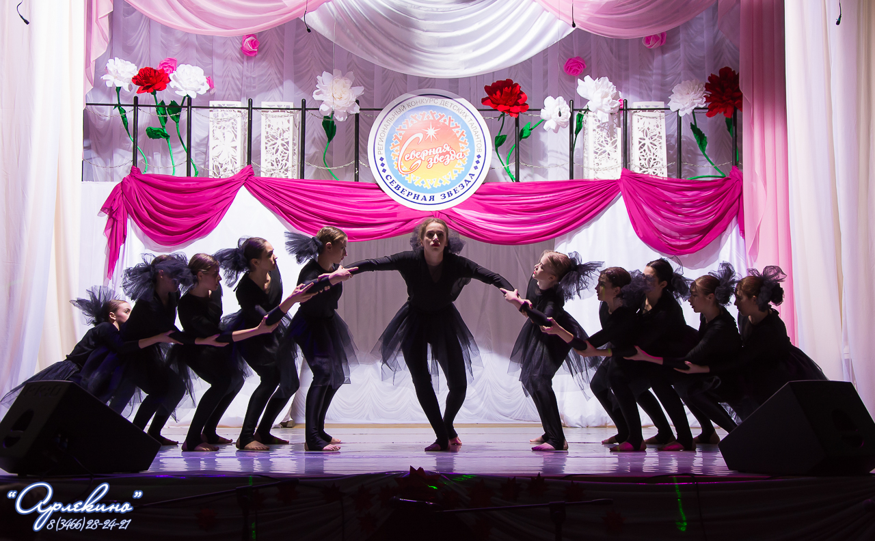
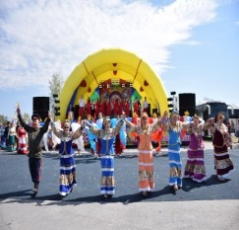
Мероприятия программы в составе портфеля проектов, направленных на реализацию Указа Президента РФ №204: «Культура»
«Культурное пространство Нижневартовского района»
РАСХОДЫ
На обеспечение прав граждан на доступ к культурным ценностям и информации направлено в 2022 году – 5 760 ,9 тыс. рублей, в том числе: ( за счет средств местного бюджета 4 487,2 тыс. рублей, средств автономного округа 1 207,4 тыс. рублей, средств федерального бюджета 66,3 тыс. рублей), что на 23,4 % ниже объёма расходов 2021 года, составляющего 24 605,4 тыс. рублей , в том числе: (за счет средств местного бюджета 2 065,3 тыс. рублей, средств автономного округа 14 373,9 тыс. рублей, средств федерального бюджета 8 166,2 тыс. рублей)
На укрепление единого культурного пространства в Нижневартовском районе в 2022 году – 370 775,3 тыс. рублей, в том числе: (за счет средств местного бюджета 370 566,0 тыс. рублей, за счет средств автономного округа 209,3 тыс. рублей), что на 1,1 % выше объема расходов 2021 года, составляющего 331 553,0 тыс.рублей, в том числе: (за счет средств местного бюджета 331 239,8 тыс. рублей, за счет средств автономного округа 313,2 тыс. рублей).
19

Slide 23
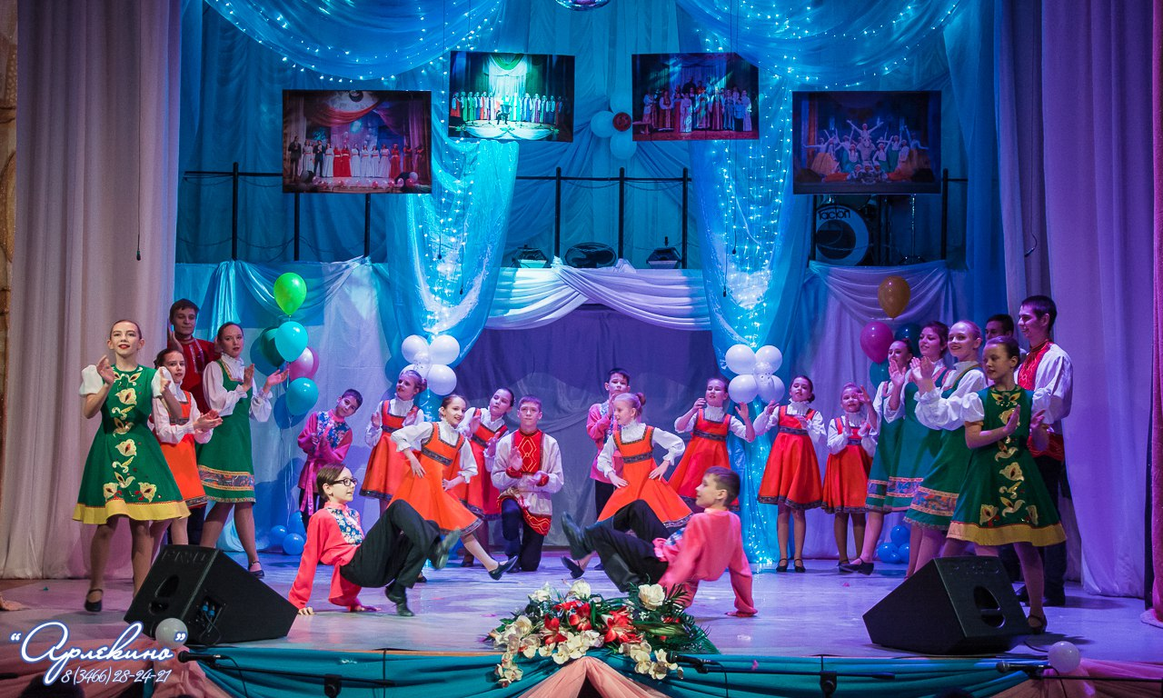
«Культурное пространство Нижневартовского района»
ЦЕЛЕВЫЕ ПОКАЗАТЕЛИ
Наименование целевых показателей | Базовый показатель на начало реализации муниципальной программы | Значение показателя на 2022 год
 |  | план | факт | %
Доля граждан, получивших услуги в негосударственных, в том числе некоммерческих организациях, в общем числе граждан, получивших услуги в сфере культуры, % | 5 | 6 | 6 | 100,0
Доля негосударственных, в том числе некоммерческих организаций, предоставляющих услуги в сфере культуры, в общем числе организаций, предоставляющих услуги в сфере культуры, % | 15 | 15 | 15 | 100,0
Количество организаций культуры, получивших современное оборудование, единиц <Региональный проект "Культурная среда"> | 4 | 4 | 4 | 100,0
Количество специалистов сферы культуры, повысивших квалификацию на базе Центров непрерывного образования и повышения квалификации творческих и управленческих кадров в сфере культуры, с нарастающим итогом, человек <Региональный проект "Творческие люди"> | 62 | 82 | 82 | 100,0
20

Slide 24
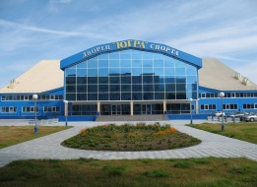
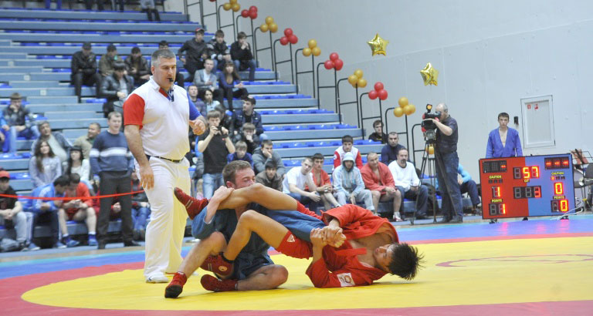
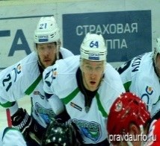
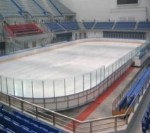
«Развитие физической культуры и спорта в Нижневартовском районе»
РАСХОДЫ
На мероприятия по развитию физической культуры, массового и детско-юношеского спорта в 2022 году направлено – 8 503,8 тыс. рублей, что на 16,8 % выше объёма расходов 2021 года, составляющего 7 283,5 тыс. рублей.
На мероприятия по укреплению материально-технической базы учреждений физической культуры и спорта направлено в 2022 году 8 523,7 тыс. рублей, в том числе: за счет средств местного бюджета – 2 384,7 тыс. рублей, за счет средств автономного округа – 6 138,6 тыс. рублей, что на 100 % выше чем в 2021 году – 0,0 тыс. рублей
На обеспечение деятельности учреждений физической культуры и спорта в 2022 году направлено – 174 313,1 тыс. рублей, что на 9,3 % выше объёма расходов 2021 года, составляющего 159 490,7 тыс. рублей.
21

Slide 25

«Развитие физической культуры и спорта в Нижневартовском районе»
ЦЕЛЕВЫЕ ПОКАЗАТЕЛИ
Наименование целевых показателей | Базовый показатель на начало реализации муниципальной программы, % | Значение показателя на 2022 год, %
 |  | план | факт | %
Доля детей и молодежи (возраст 3 - 29 лет), систематически занимающихся физической культурой и спортом, в общей численности детей и молодежи, % | 99,5 | 99,5 | 99,5 | 100
Доля граждан среднего возраста (женщины: 30 - 54 года; мужчины: 30 - 59 лет), систематически занимающихся физической культурой и спортом, в общей численности граждан среднего возраста, % | 38,4 | 44,4 | 44,4 | 100
Доля граждан старшего возраста (женщины: 55 - 79 лет; мужчины: 60 - 79 лет), систематически занимающихся физической культурой и спортом, в общей численности граждан старшего возраста, % | 19 | 19,5 | 19,5 | 100
Доля лиц с ограниченными возможностями здоровья и инвалидов, систематически занимающихся физической культурой и спортом, в общей численности данной категории населения, % | 35 | 36 | 36 | 100
Доля граждан, выполнивших нормативы Всероссийского физкультурно-спортивного комплекса "Готов к труду и обороне" (ГТО), в общей численности населения, принявшего участие в сдаче нормативов Всероссийского физкультурно-спортивного комплекса "Готов к труду и обороне" (ГТО), % | 43 | 48 | 48 | 100
Доля средств бюджета района, выделяемых некоммерческим организациям, на предоставление услуг (работ) в сфере физической культуры и спорта по организации и проведению физкультурных мероприятий на территории района, % | 15 | 15 | 15 | 100
22

Slide 26


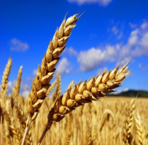

«Развитие малого и среднего предпринимательства, агропромышленного комплекса и рынков сельскохозяйственной продукции, сырья и продовольствия в Нижневартовском районе»
РАСХОДЫ
На подпрограмму «Развитие малого и среднего предпринимательства в Нижневартовском районе» в 2022 году направлено 6 972,5 тыс. руб., в том числе: 4 277,36 тыс. рублей местный бюджет, 2 695,1 тыс. рублей бюджет автономного округа, что на 46,5 % выше объёма расходов 2021 года, составляющего 4 759,3 тыс. руб., в том числе: 2 661,9 тыс. рублей местный бюджет, 2 097,4 тыс. рублей бюджет автономного округа
На подпрограмму «Развитие агропромышленного комплекса и рынков сельскохозяйственной продукции, сырья и продовольствия в Нижневартовском районе» в 2022 году направлено 101 461,4 тыс. рублей, в том числе: за счет средств бюджета района 28 772,9 тыс. рублей, средства бюджета автономного округа 72 688,5 тыс. рублей, что на 21,7 % ниже объёма расходов 2021 года, составляющего: 83 378,4 тыс. рублей, в том числе: за счет средств бюджета района 19 799,5 тыс. рублей, средства бюджета автономного округа 63 578,9 тыс. рублей.
На защиту прав потребителей в Нижневартовском районе за счет средств бюджета района в 2022 году направлено 20,0 тыс. рублей, как и в 2021 году.
Перераспределены в 2022 году на подпрограмму «Развитие малого и среднего предпринимательства в Нижневартовском районе».
23

Slide 27
«Развитие малого и среднего предпринимательства, агропромышленного комплекса и рынков сельскохозяйственной продукции, сырья и продовольствия в Нижневартовском районе»
ЦЕЛЕВЫЕ ПОКАЗАТЕЛИ
Наименование целевых показателей муниципальной программы | Единицы измерения | Значение показателя на 2022 год
 |  | План | Факт | %
«Развитие малого и среднего предпринимательства, агропромышленного комплекса и рынков сельскохозяйственной продукции, сырья и продовольствия в Нижневартовском районе»
Количество субъектов предпринимательства | единиц | 873 | 873 | 100
Количество малых и средних предприятий на 10 тыс. населения | единиц | 239,9 | 239,9 | 100
Доля среднесписочной численности занятых на малых и средних предприятиях в общей численности работающих человек | % | 4,42 | 8 | 55
Численность занятых в сфере малого и среднего предпринимательства, включая индивидуальных предпринимателей и самозанятых | тыс.чел | 3,4 | 3,5 | 97
Количество консультаций по защите прав отделом потребительского рынка и защиты прав потребителей | единиц | 236 | 236 | 100
24

Slide 28
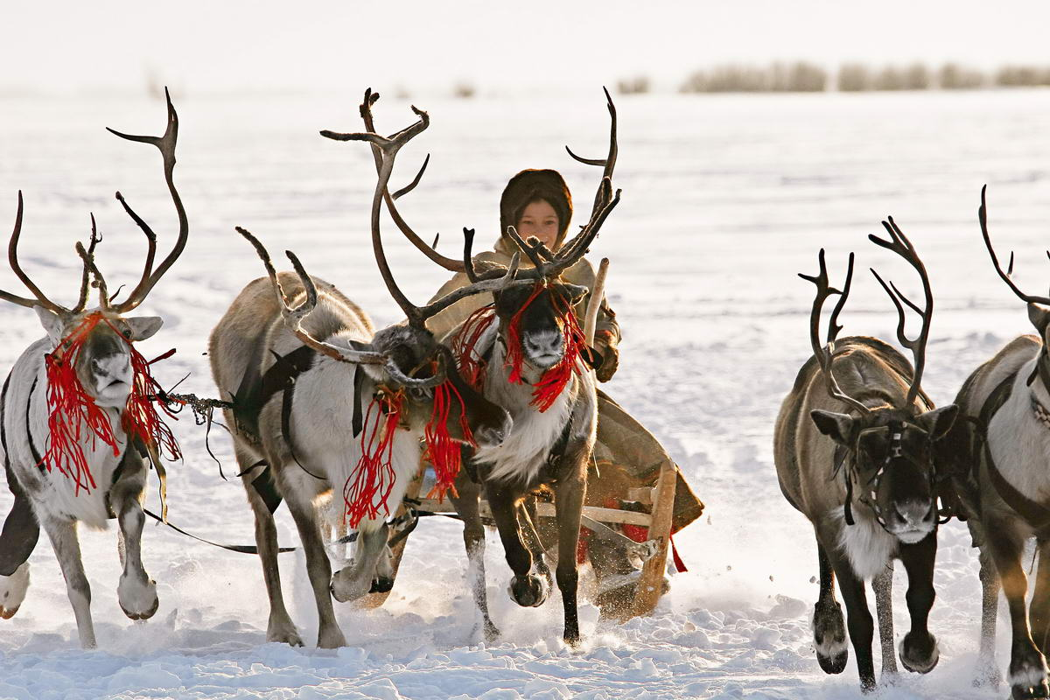

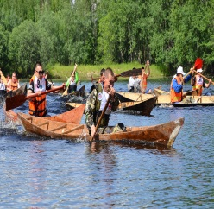
«Устойчивое развитие коренных малочисленных народов Севера в Нижневартовском районе»
РАСХОДЫ
На оказание поддержки юридическим и физическим лицам из числа коренных малочисленных народов Севера, ведущим традиционный образ жизни и осуществляющим традиционную хозяйственную деятельность в 2022 году направлено 7 873,9 тыc. рублей ( 3908,8 тыс. рублей - за счет средств местного бюджета, 3965,1 тыс. рублей - за счет средств бюджета автономного округа), что на 6,4 % ниже объёма расходов 2021 года, составляющего 8 408,0 тыc. рублей (3 522,5 тыс. рублей - за счет средств местного бюджета, 4 885,5 тыс. рублей - за счет средств бюджета автономного округа).
На организацию и проведение мероприятий, направленных на содействие духовному и национально-культурному развитию коренных малочисленных народов Севера, сохранение традиционной культуры, народных промыслов и ремесел в 2022 году направлено 668,2 тыc. рублей за счет средств местного бюджета, что в 17 раз выше расходов 2021 года, составляющего 39,6 тыc. рублей.
25

Slide 29
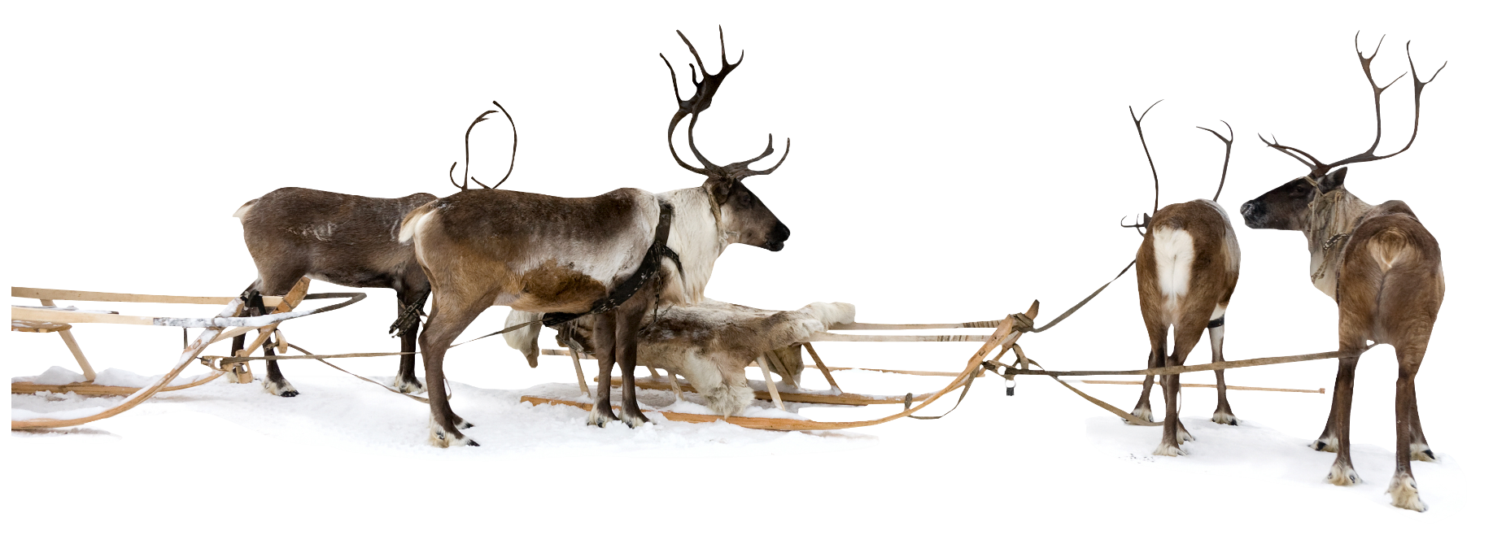
«Устойчивое развитие коренных малочисленных народов Севера в Нижневартовском районе»
ЦЕЛЕВЫЕ ПОКАЗАТЕЛИ
Наименование показателей результатов | Единицы измерения | Значение показателя на 2022 год
 |  | План | Факт | %
Доля граждан из числа коренных малочисленных народов, удовлетворенных качеством реализуемых мероприятий, направленных на поддержку экономического и социального развития коренных малочисленных народов, в общем количестве опрошенных лиц, относящихся к коренным малочисленным народам | % | 46,2 | 66,4 | 143,7
Увеличение числа представителей коренных малочисленных народов Севера, ведущих традиционный образ жизни, занимающихся традиционными видами деятельности коренных малочисленных народов Севера, проживающих в районе | чел. | 400 | 403 | 101,0
Увеличение количества национальных общин, осуществляющих традиционное хозяйствование и занимающихся традиционными промыслами коренных малочисленных народов Севера | ед. | 10 | 10 | 100,0
26

Slide 30

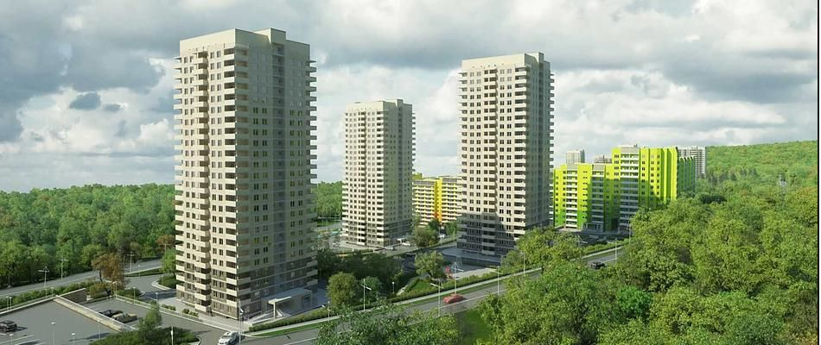
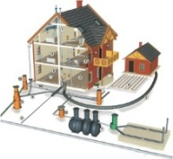

Мероприятия программы в составе портфеля проектов, направленных на реализацию Указа Президента РФ №204: «Жилье и городская среда»
«Развитие жилищной сферы в Нижневартовском районе»
РАСХОДЫ
На градостроительную деятельность в 2022 году направлено 2530,4 тыс. рублей (496,7 - тыс. рублей - за счет средств местного бюджета, 2 033,7 тыс. рублей - за счет средств бюджета автономного округа), что на 50,7 % ниже объёма расходов 2021 года, составляющего 4990,4 тыс. рублей (2616,1 тыс. рублей - за счет средств местного бюджета, 2 774,3 тыс. рублей - за счет средств бюджета автономного округа)
На ремонт инженерных сетей в 2022 году в направлено 507,6 тыс. рублей за счет средств бюджета района, что ниже объёма расходов 2021 года, составляющего 2 540,3 тыс. рублей за счет средств бюджета района.
На приобретение жилья в 2022 году направлено 69 281,0 тыс. рублей (8 640,5 тыс. рублей - за счет средств местного бюджета, 60 537,4 тыс. рублей - за счет средств бюджета автономного округа, 103,1 тыс.рублей за счет средств федерального бюджета), что на 55,7 % ниже объёма расходов 2021 года, составляющего 156 531,4 тыс. рублей (34850,4 тыс. рублей - за счет средств местного бюджета, 121 566,9 тыс. рублей - за счет средств бюджета автономного округа, 114,1 тыс.рублей за счет федерального бюджета.
27

Slide 31
«Развитие жилищной сферы в Нижневартовском районе»
ЦЕЛЕВЫЕ ПОКАЗАТЕЛИ
Наименование целевых показателей муниципальной программы | Единицы измерения | Базовый показатель | 2022 год
1 | 2 | 3 | 4
Увеличение объема жилищного строительства | млн. кв. м | 0,15 | 0,17
Количество граждан, расселенных из аварийного и непригодного жилищного фонда | чел. | 97 | 111
Общая площадь жилых помещений, приходящихся в среднем на 1 жителя | кв. м. | 18,2 | 18,3
Общая площадь земельных участков, предоставленных для жилищного строительства, индивидуального жилищного строительства, в расчете на 10 тыс. чел. – ежегодно не менее 1,3 | га | 1,3 | 1,3
Общее количество квадратных метров расселенного аварийного и непригодного жилищного фонда | млн. кв. м | 0,003 | 0,003
Увеличение количества семей, улучшивших жилищные условия | семей | 37 | 44
28

Slide 32

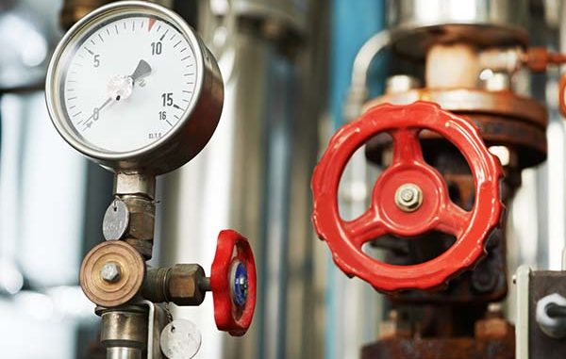



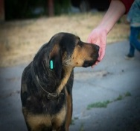
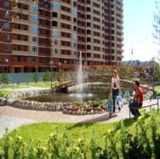
«Жилищно-коммунальный комплекс и городская среда в Нижневартовском районе»
РАСХОДЫ
На капитальный ремонт систем теплоснабжения, водоснабжения и водоотведения для подготовки к осенне-зимнему периоду в 2022 году направлено 52 438,9 тыс. рублей, в том числе за счет средств бюджета автономного округа 2 726,9 тыс. рублей, бюджета района – 49 712,0 тыс. рублей, что на 27,5 % выше объёма расходов 2021 года составляющего 41 137,9 тыс. рублей, в том числе за счет средств бюджета автономного округа 18 843,6 тыс. рублей, бюджета района – 22 294,3 тыс. рублей.
На реконструкцию, расширение, модернизацию, строительство объектов системы теплоснабжения, газоснабжения, электроснабжения в 2022 году направлено 107 676,5 тыс. рублей, что на 174,3 % выше объема расходов в 2021 году составляющего 39 250,6 тыс. рублей.
На возмещение убытков, связанных с применением регулируемых тарифов на коммунальные услуги, приобретение энергоносителей с целью безаварийного прохождения отопительного сезона в 2022 году направлено 318 429,7 тыс. рублей, что на 36,3 % выше объема расходов в 2021 году составляющего 233 655,1 тыс. рублей.
На возмещение недополученных доходов организациям, осуществляющим реализацию электрической энергии организациям в зоне децентрализованного электроснабжения по цене электрической энергии зоны централизованного электроснабжения в 2022 году составило 71 631,2 тыс. рублей что на 2,8 % ниже объёма расходов 2021 года, составляющего 73 682,9 тыс. рублей.
На реализацию иных мероприятий в сфере жилищно-коммунального хозяйства в 2022 году направлено 18 200,5 тыс. рублей что на 201,4 % выше объёма расходов 2021 года, составляющего 6 038,8 тыс. рублей.
На организацию мероприятий по осуществлению деятельности по обращению с животными без владельцев в 2022 году направлено 7 162,5 тыс. рублей что на 15,8 % выше объёма расходов 2021 года, составляющего 6 186,5 тыс. рублей.
На формирование комфортной городской среды в 2022 году направлено 55 925,9 тыс. рублей, (в том числе: из федерального бюджета – 1 633,8 тыс. рублей, из средств бюджета автономного округа – 5 480,1 тыс. рублей, из бюджета района – 48 812,0 тыс. рублей), что на 43,1 % выше объема расходов в 2021 году, составляющего 39 069,2 тыс. рублей, (в том числе: из федерального бюджета – 1 730,6 тыс. рублей, из средств бюджета автономного округа – 11 621,6 тыс. рублей, из бюджета района – 25 716,9 тыс. рублей).
29

Slide 33

«Жилищно-коммунальный комплекс и городская среда в Нижневартовском районе»
ЦЕЛЕВЫЕ ПОКАЗАТЕЛИ
Наименование целевых показателей | Базовый показатель | Значение показателя на 2022 год
 |  | план | факт | %
Доля граждан, принявших участие в решении вопросов развития городской среды от общего количества граждан в возрасте от 14 лет, проживающих в муниципальных образованиях, на территории которых реализуются проекты по созданию комфортной городской среды, % | 15 | 20 | 21 | 105
Количество благоустроенных общественных территорий (включенных в государственные (муниципальные) программы формирования современной городской среды), ед. | 9 | 2 | 2 | 100
Доля объема закупок оборудования, имеющего российское происхождение, в том числе оборудования, закупаемого при выполнении работ, в общем объеме оборудования, закупленного в рамках реализации мероприятий государственных (муниципальных) программ современной городской среды, % | 90 | 90 | 100 | 111
Доля площади жилищного фонда, обеспеченного всеми видами благоустройства, в общей площади жилищного фонда, % | 71 | 71 | 71 | 100
Доля площади жилищного фонда, обеспеченного централизованным теплоснабжением, % | 92,7 | 93 | 93 | 100
Количество благоустроенных дворовых территорий, ед. | 36 | 1 | 1 | 100
Количество благоустроенных общественных территорий, ед. | 48 | 13 | 13 | 100
30

Slide 34



«Профилактика правонарушений в сфере общественного порядка в Нижневартовском районе»
РАСХОДЫ
На создание условий деятельности народных дружин в 2022 году направлено 201,8 тыc. рублей за счет средств бюджета автономного округа, что на 7 % ниже объёма расходов 2021 года, составляющего 216,9 тыc. рублей.
Осуществляется правовое просвещение и информирование в сфере профилактики правонарушений; организация и проведение мероприятий по профилактике правонарушений среди несовершеннолетних; информационная и консультационная поддержка некоммерческих организаций, осуществляющих деятельность в сфере профилактики правонарушений за счет финансирования основной деятельности исполнителей.
31

Slide 35


«Профилактика правонарушений в сфере общественного порядка в Нижневартовском районе»
ЦЕЛЕВЫЕ ПОКАЗАТЕЛИ
Наименование показателей результатов | Единицы измерения | Значение показателя на 2022 год
 |  | План | Факт | %
Уровень преступности (число зарегистрированных преступлений на 100 тыс. человек населения) | ед. | 1750,0 | 1744,0 | 99,7
32

Slide 36
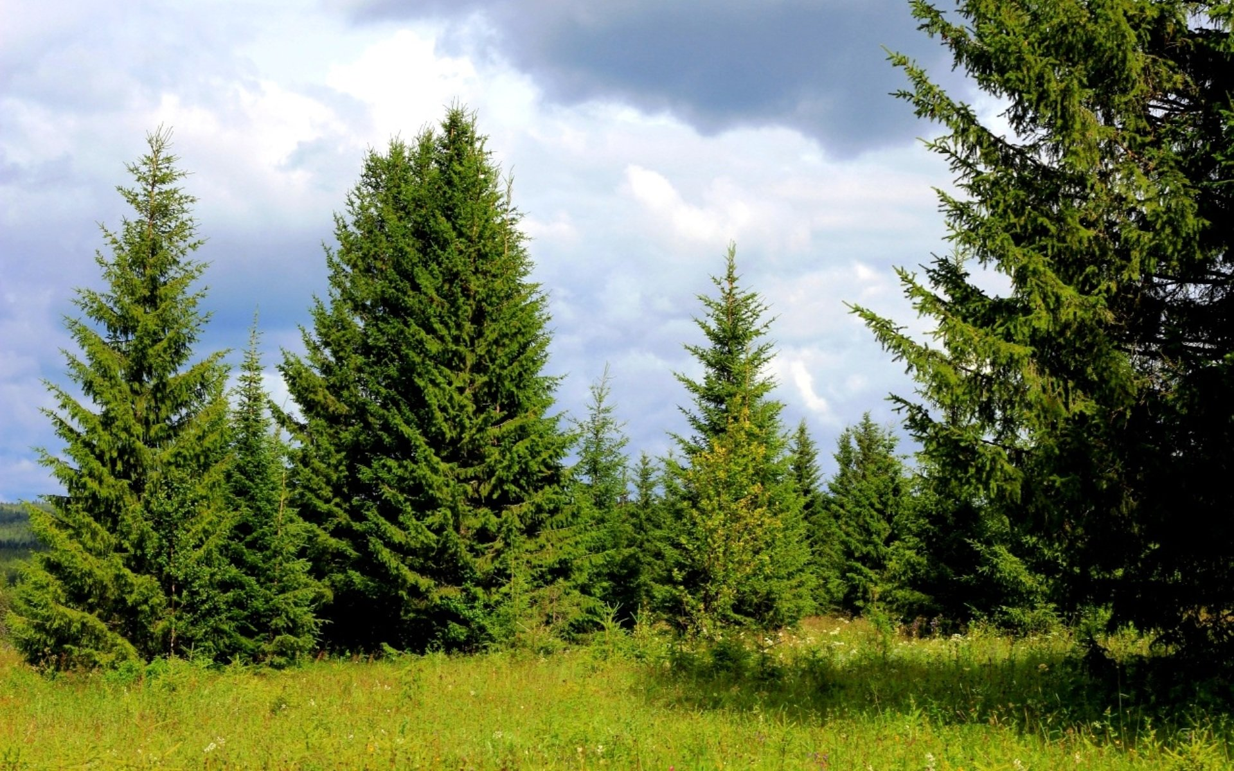




«Безопасность жизнедеятельности в Нижневартовском районе»
РАСХОДЫ
На создание условий для обеспечения пожарной безопасности в 2022 году направлено 2 918,2 тыc. рублей за счет средств местного бюджета, что на 28,9 % выше объёма расходов 2021 года, составляющего 2263,0 тыc. рублей
На организацию и обеспечение мероприятий в сфере гражданской обороны, защиты населения и территории района от чрезвычайных ситуаций в 2022 году направлено 3 891,8 тыc. рублей за счет средств местного бюджета, что 6 раз выше объёма расходов 2021 года, составляющего 642,9 тыc. рублей.
На мероприятия по проведению дезинсекции и дератизации в 2022 году направлено 972,7 тыc. рублей за счет средств бюджета автономного округа, что на 69,0 % ниже объёма расходов 2021 года, составляющего 1410,3 тыc. рублей.
На содержание МКУ «Управление по делам гражданской обороны и чрезвычайным ситуациям» в 2022 году направлено 38 280,9 тыс. рублей за счет средств местного бюджета, что на 5 % ниже объёма расходов 2021 года, составляющего 36 308,8 тыc. рублей.
33

Slide 37
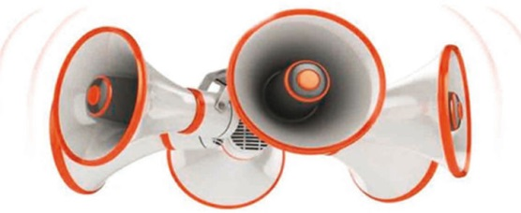

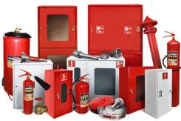
«Безопасность жизнедеятельности в Нижневартовском районе»
ЦЕЛЕВЫЕ ПОКАЗАТЕЛИ
Наименование показателей результатов | Единицы измерения | Значение показателя на 2022 год
 |  | План | Факт | %
Уровень обеспеченности пожарной безопасностью | % | 96 | 97 | 101,1
Уровень обеспеченности населенных пунктов системой оповещения | % | 100 | 100 | 100,0
34

Slide 38



«Обеспечение экологической безопасности в Нижневартовском районе»
РАСХОДЫ
На мероприятие «Экологическое просвещение населения района» в 2022 году направлено 97,6 тыс. рублей за счет средств бюджета района, как и в 2021 году 97,6 тыс. рублей из бюджета района.
.
На мероприятие «Снижение негативного воздействия на окружающую среду» в 2022 году направлено 1 248,6 тыс. рублей, в том числе: за счет средств бюджета района в сумме 1 153,6 тыс. рублей, за счет средств бюджета округа 95,0 тыс. рублей, что на 149 % больше объема средств направленных в 2021 году – 501,3 тыс. рублей, в том числе: 205,1 тыс. рублей за счет средств бюджета района, 296,2 тыс. рублей за счет средств бюджета округа.
35

Slide 39

«Обеспечение экологической безопасности в Нижневартовском районе»
ЦЕЛЕВЫЕ ПОКАЗАТЕЛИ
Наименование показателей результатов | Единицы измерения | Значение показателя на 2022 год
 |  | План | Факт | %
Доля населения, вовлеченного в экологические мероприятия, от общего числа жителей района | % | 29,0 | 29,0 | 100,0
Общая площадь восстановленных, в том числе рекультивированных земель, подверженных негативному воздействию накопленного вреда окружающей среде, га | % | 0,47 | 0,47 | 100,0
36

Slide 40



«Информационное общество Нижневартовского района»
РАСХОДЫ
На мероприятие «Обеспечение доступности населению современных информационных технологий» района в 2022 году направлено 836,4 тыс. рублей за счет средств бюджета района, это на 9,1 % больше объема средств направленных в 2021 году 766,6 тыс. рублей из средств бюджета района.
На мероприятие «Развитие и сопровождение инфраструктуры электронного правительства и информационных систем, развитие технической и технологической основы становления информационного общества» в 2022 году направлено в сумме 12 451,2 тыс. рублей за счет средств бюджета района, что на 3,3 % выше объема средств направленных в 2021 году 12 050,8 тыс. рублей.
37

Slide 41

«Информационное общество Нижневартовского района»
ЦЕЛЕВЫЕ ПОКАЗАТЕЛИ
Наименование целевых показателей муниципальной программы | Единицы измерения | Значение результата | Срок исполнения
Увеличение доли домашних хозяйств, обеспеченных возможностью широкополосного доступа к информационно-телекоммуникационной сети Интернет, в общем количестве домашних хозяйств с 92,5% (значение 2021 года) до 97% | % | 100 | 2030
Увеличение доли муниципальных услуг, функций, сервисов, предоставленных без необходимости личного посещения органов местного самоуправления района, муниципальных учреждений района, с 25% (значение 2021 года) до 50% | % | 100 | 2030
Увеличение доли муниципальных услуг, функций, сервисов, предоставленных в цифровом виде, с 30% (значение 2021 года) до 85% | % | 100 | 2030
Уменьшение стоимостной доли закупаемого и (или) арендуемого органами местного самоуправления района, муниципальными учреждениями района иностранного программного обеспечения с 25% (значение 2021 года) до 10% | % | 100 | 2030
Увеличение доли граждан, использующих механизм получения государственных и муниципальных услуг в электронной форме, с 71,5% (значение 2021 года) до 72% | % | 100 | 2030
Посещаемость официальных веб-сайтов органов местного самоуправления района с 367 тысяч единиц (значение 2021 года) до 372 тысяч единиц | % | 100 | 2030
38

Slide 42
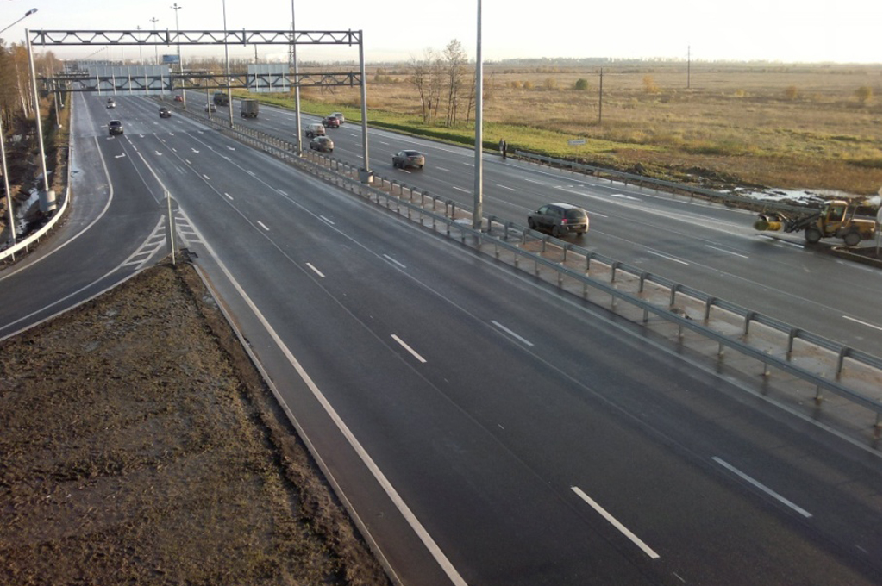



«Развитие транспортной системы Нижневартовского района»
РАСХОДЫ
На ремонт и содержание автомобильных дорог в 2022 году направлено 28 117,9 тыс. рублей за счет средств бюджета района, что на 1,9 % ниже объема средств направленных в 2021 году - 28 659,3 тыс. рублей за счет средств бюджета района.
На транспортные услуги населению водным транспортом между поселениями в границах района в 2022 году направлено 28 420,2 тыс. рублей, что на 17,2% выше объема средств направленных в 2021 году - 24 249,8 тыс. рублей за счет средств бюджета района.
На приобретение автотранспорта и специальной техники в собственность района в 2022 году направлено 18 295,4 тыс. рублей, что на 31,5 % выше объема средств направленных в 2021 году - 13 913,2 тыс. рублей за счет средств бюджета района.
39

Slide 43

«Развитие транспортной системы Нижневартовского района»
ЦЕЛЕВЫЕ ПОКАЗАТЕЛИ
Наименование целевых показателей муниципальной программы | Базовый показатель | Значение показателя 2022 год |  | %
 |  | план | факт
Доля протяженности автомобильных дорог общего пользования местного значения муниципального образования Нижневартовский район, соответствующих нормативным требованиям к транспортно-эксплуатационным показателям на 31 декабря отчетного года | 99,2 | 99,8 | 99,8 | 100
Протяженность сети автомобильных дорог общего пользования местного значения муниципального образования Нижневартовский район | 209,2 | 209,2 | 209,2 | 100
Перевезено пассажиров водным транспортом | 7072 | 7547 | 7547 | 100
Доля населенных пунктов района обеспеченных доставкой почтовых отправлений | 100 | 100 | 100 | 100
Количество парка автотранспорта для органов местного самоуправления | 0 | 4 | 4 | 100
Количество автопарка специализированной техники | 1 | 3 | 2 | 67
40

Slide 44
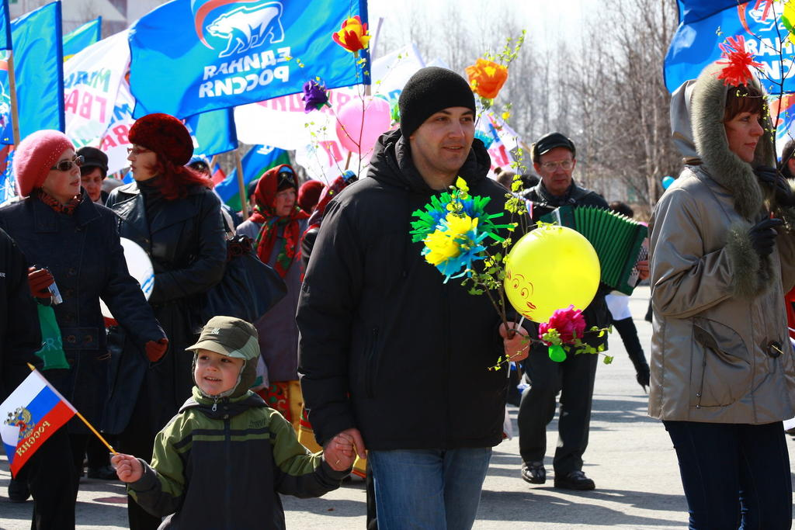

«Развитие гражданского общества Нижневартовского района»
РАСХОДЫ
На поддержку социально ориентированных некоммерческих организаций в 2022 году направлено 600,0 тыс. рублей, что на 10,4 % ниже объема средств направленных в 2021 году - 669,9 тыс. рублей за счет бюджета района.
41

Slide 45

«Развитие гражданского общества Нижневартовского района»
ЦЕЛЕВЫЕ ПОКАЗАТЕЛИ
Наименование целевых показателей муниципальной программы | Единицы измерения | Значение показателя на 2022 год
 |  | Базовое значение | Факт | %
Количество социально ориентированных некоммерческих организаций, осуществляющих свою деятельность на территории района | ед. | 59 | 60 | 101
Количество социально ориентированных некоммерческих организаций, осуществляющих свою деятельность на территории района, получивших финансовую поддержку | ед. | 7 | 7 | 100
Количество форм непосредственного осуществления местного самоуправления и участия населения в осуществлении местного самоуправления в муниципальном образовании Нижневартовский район и случаев их применения | ед. | 78 | 79 | 101
42

Slide 46
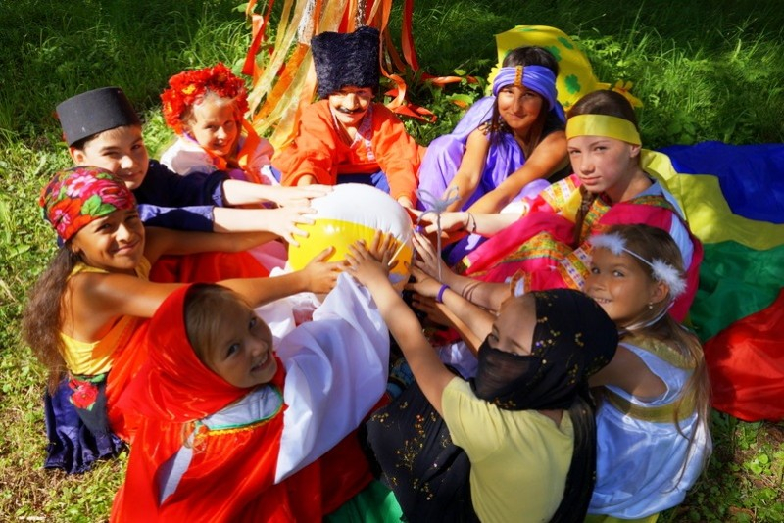

«Профилактика терроризма и экстремизма, укрепление межнационального и межконфессионального согласия в Нижневартовском районе»
РАСХОДЫ
По мероприятиям, направленным на воспитание толерантности, профилактику экстремистской деятельности, гармонизацию межэтнических, межконфессиональных и межкультурных отношений в 2022 году исполнение по расходам составило 355,3 тыс. рублей ( за счет средств местного бюджета -248,7 тыс. рублей, за счет средств окружного бюджета - 106,6 тыс .рублей,) что в 1,6 раз выше объема расходов 2021 года ,составляющего - 215,0 тыс. рублей.
43

Slide 47

«Профилактика терроризма и экстремизма, укрепление межнационального и межконфессионального согласия в Нижневартовском районе»
ЦЕЛЕВЫЕ ПОКАЗАТЕЛИ
Наименование показателей результатов | Единицы измерения | Значение показателя на 2022 год
 |  | План | Факт | %
Доля обеспеченности средствами антитеррористической защищенности объектов, находящихся в ведении муниципального образования | % | 92 | 90 | 98,0
Количество участников мероприятий, направленных на укрепление общероссийского гражданского единства | Чел. | 13 200 | 12 133 | 91,9
Доля граждан, положительно оценивающих состояние межнациональных отношений в районе | % | 93,7 | 98,0 | 104,6
Количество мероприятий, направленных на профилактику терроризма | Шт. | 325 | 320 | 98,5
44

Slide 48




«Управление муниципальным имуществом Нижневартовского района»
РАСХОДЫ
На обеспечение страховой защиты имущества района в 2022 году направлено 1 340,2 тыc. рублей за счет средств местного бюджета, что на 14,7 % ниже объёма расходов 2021 года, составляющего 1 537,0 тыc. рублей.
На развитие земельных и имущественных отношений на территории района в 2022 году направлено 5 862,9 тыc. рублей за счет средств местного бюджета, что на 15,3 % выше объёма расходов 2021 года, составляющего 5 084,6 тыc. рублей.
На содержание МБУ «Управление имущественными и земельными ресурсами» в 2022 году направлено 40 770,9тыc. рублей за счет средств местного бюджета, что на 12,1 % ниже объёма расходов 2021 года, составляющего 36 366,1 тыc. рублей.
45

Slide 49

«Управление муниципальным имуществом Нижневартовского района»
ЦЕЛЕВЫЕ ПОКАЗАТЕЛИ
Наименование показателей результатов | Единицы измерения | Значение показателя на 2022 год
 |  | План | Факт | %
Увеличение доли используемого недвижимого имущества в общем количестве недвижимого имущества, находящегося в муниципальной собственности (ежегодно на уровне 100%) | % | 100 | 100 | 100,0
46

Slide 50
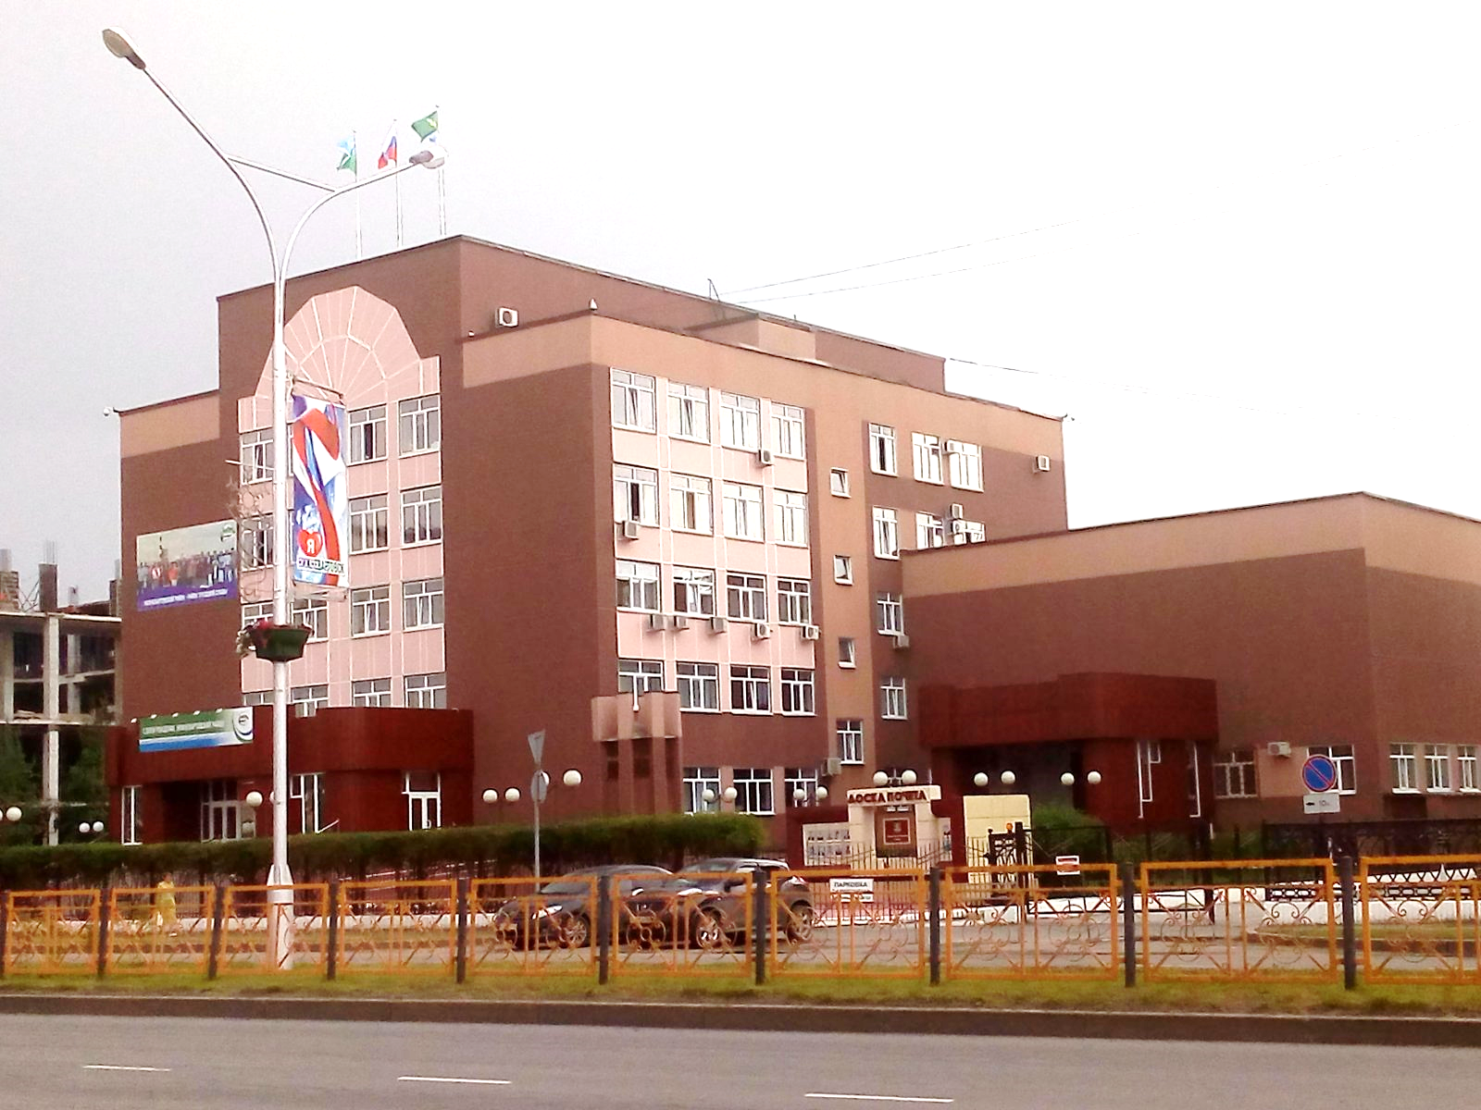

«Развитие муниципальной службы в Нижневартовском районе»
РАСХОДЫ
На реализацию плана повышения квалификации муниципальных служащих, проведения совещаний, конференций, семинаров, «круглых столов» для муниципальных служащих администрации района и лиц, включенных в резерв управленческих кадров муниципальных учреждений, предприятий Нижневартовского района в 2022 году направлено 330,9 тыс. рублей за счет средств местного бюджета, что на 3,9 % выше объема расходов 2021 года, составляющего 318,5 тыс. рублей.
47

Slide 51

«Развитие муниципальной службы в Нижневартовском районе»
ЦЕЛЕВЫЕ ПОКАЗАТЕЛИ
Наименование показателей результатов | Единицы измерения | Значение показателя на 2022 год
 |  | План | Факт | %
Доля муниципальных служащих, получивших дополнительное профессиональное образование, от общего числа муниципальных служащих, подлежащих направлению на обучение по программе дополнительного профессионального образования | % | 100,0 | 100,0 | 100,0
48

Slide 52



«Управление в сфере муниципальных финансов в Нижневартовском районе»
РАСХОДЫ
Исполнение по муниципальной программе на 31.12.2022 составило 1 086 567,0 тыс. рублей, в том числе по межбюджетным трансфертам 1 086 565,9 тыс. рублей.
В том числе на обслуживание муниципального долга в 2022 году – направлено 1,1 тыс. рублей.
49

Slide 53


«Управление в сфере муниципальных финансов в Нижневартовском районе»
ЦЕЛЕВЫЕ ПОКАЗАТЕЛИ
№ п/п | Наименование целевых показателей | Значение показателя на 2022 год | исполнение за 2022 год | %
1 | Доля городских и сельских поселений, уровень бюджетной обеспеченности которых после предоставления дотации на выравнивание бюджетной обеспеченности из бюджета района составляет более 90% от установленного критерия выравнивания поселений, % | 100 | 100,00% | 100,00%
2 | Средняя итоговая оценка качества организации и осуществления бюджетного процесса в поселениях района, в баллах | 42,1 | 69,80% | 165,80%
3 | Отношение объема муниципального долга района к общему объему доходов бюджета района без учета безвозмездных поступлений (безвозмездных поступлений и (или) поступлений налоговых доходов по дополнительным нормативам отчислений от налога на доходы физических лиц) | ≤100% | ≤100% | 100,00%
4 | Соблюдение предельного объема резервного фонда администрации района, (%) | 100 | 100,00% | 100,00%
5 | Соблюдение предельного объема условно утверждаемых расходов, (%) | 100 | 100,00% | 100,00%
50

Slide 54
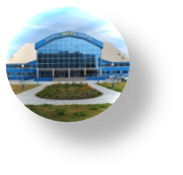
«Строительство (реконструкция), капитальный и текущий ремонт объектов Нижневартовского района»
РАСХОДЫ
На ремонт образовательных учреждений в 2022 году направлено 29 762,4 тыс. рублей за счет средств бюджета района, что на 62,2 % ниже объема расходов в 2021 году составляющего 78 683,5 тыс. рублей..
На строительство и ремонт учреждений культуры в 2022 году направлено 7 771,0 тыс. рублей за счет средств бюджета района, что на 68,9 % ниже объема расходов в 2021 году составляющего 24 964,1 тыс. рублей.
На строительство и ремонт объектов физической культуры и спорта в 2022 году направлено 9 867,3 тыс. рублей за счет средств бюджета района, что на 88,1 % выше объема расходов в 2021 году составляющего 5 246,7 тыс. рублей.
На ремонт объектов административного назначения в 2022 году направлено 6 406,4 тыс. рублей за счет средств бюджета района, что на 40,2 % ниже объема расходов в 2021 году составляющего 10 706,6 тыс. рублей.
На ремонт объектов жилищного хозяйства в 2022 году направлено 30 613,3 тыс. рублей за счет средств бюджета района, что на 4,8 % ниже объема расходов в 2021 году составляющего 32 172,1 тыс. рублей.
На содержание МКУ «Управление капитального строительства по застройке Нижневартовского района» в 2022 году направлено 49 449,0 тыс. рублей за счет средств бюджета района. что на 2,9 % выше объема расходов в 2021 году составляющего 48 072,5 тыс. рублей.
51

Slide 55

«Строительство (реконструкция), капитальный и текущий ремонт объектов Нижневартовского района»
ЦЕЛЕВЫЕ ПОКАЗАТЕЛИ
Наименование показателей результатов | Базовый показатель | Значение показателя 2022 год |  | %
 |  | план | факт
Увеличение количества построенных объектов муниципальной собственности социальной сферы, единиц, | 2 | 0 | 0 | 0,0
Увеличение количества объектов муниципальной собственности, улучшивших материально-техническое состояние путем проведения капитальных и текущих ремонтов, отвечающих требованиям безопасности, строительным и техническим нормам (от лимитов финансирования мероприятий), единиц, | 59 | 36 | 28 | 77,8
Доля объектов социальной сферы, в которых проведен капитальный и текущий ремонт, от запланированного количества, (%) | 51 | 42 | 36 | 86,7
Доля объектов административных зданий, в которых проведен капитальный и текущий ремонт, от запланированного количества (%) | 2 | 14 | 8 | 60,0
Доля объектов муниципального жилищного фонда, в которых проведен капитальный и текущий ремонт, от запланированного количества (%) | 47 | 44 | 33 | 75,0
52

Slide 56
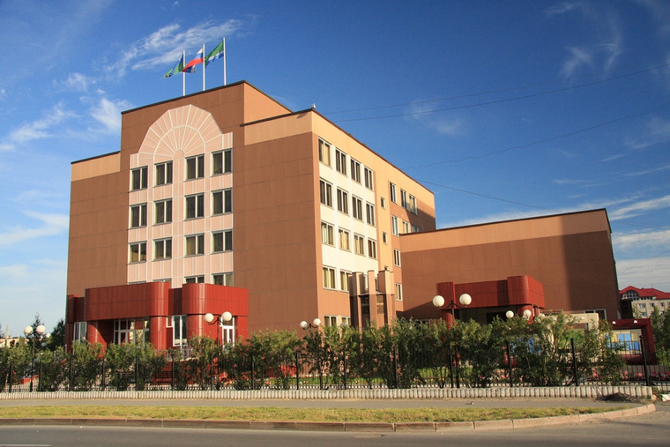

«Повышение эффективности управления
Нижневартовским районом»
РАСХОДЫ
На обеспечение деятельности органов местного самоуправления Нижневартовского района в 2022 году направлено 658 884,1 тыс. рублей (598 627,1 тыс. рублей - за счет средств местного бюджета, 56 166,0 тыс. рублей - за счет средств бюджета автономного округа, 4 091,0 тыс. рублей - за счет средств федерального бюджета), что на 2,6 % выше объема расходов 2021 года, составляющего 642 161,1 тыс. рублей (582 682,2 тыс. рублей - за счет средств местного бюджета, 54 529,4 тыс. рублей - за счет средств бюджета автономного округа, 4 949,5 тыс. рублей - за счет средств федерального бюджета).
53

Slide 57



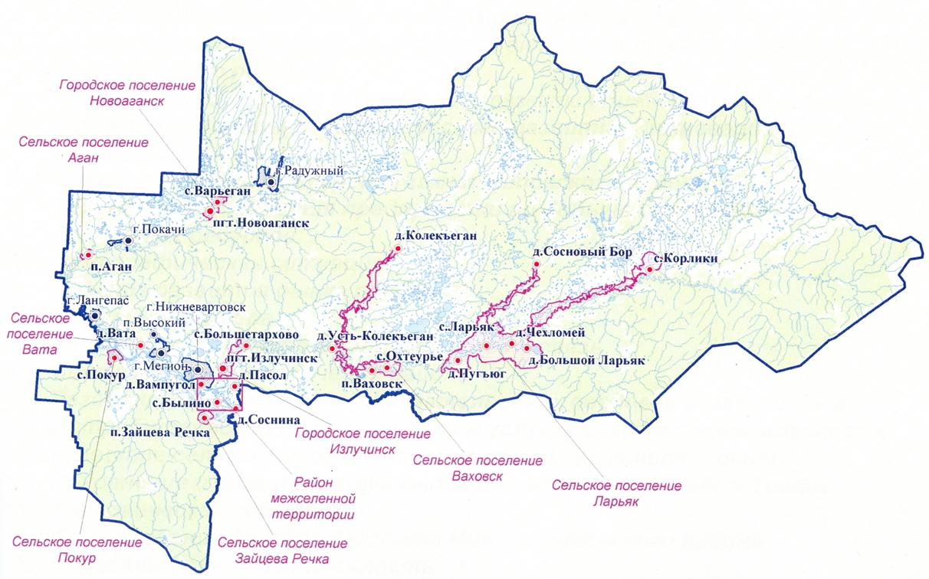
«Повышение эффективности управления
Нижневартовским районом»
РАСХОДЫ
На обеспечение функционирования МКУ «Учреждение по материально-техническому обеспечению деятельности органов местного самоуправления» в 2022 году направлено 121 457,7 тыс. рублей за счет средств местного бюджета, что на 8,0 % выше объема расходов 2021 года, составляющего 112 421,5 тыс. рублей.
На обеспечение функционирования МКУ «Редакция районной газеты «Новости Приобья» в 2022 году направлено 24 261,6 тыс. рублей за счет средств местного бюджета, что на 1,3 % выше объема расходов 2021 года, составляющего 23 943,9 тыс. рублей.
На обеспечение функционирования МБУ «Телевидение Нижневартовского района» в 2022 году направлено 35 787,5 тыс. рублей за счет средств местного бюджета, что на 13,7 % ниже объема расходов 2021 года, составляющего 41 471,6 тыс. рублей.
54

Slide 58

«Повышение эффективности управления
Нижневартовским районом»
ЦЕЛЕВЫЕ ПОКАЗАТЕЛИ
Наименование показателей результатов | Единицы измерения | Значение показателя на 2022 год
 |  | План | Факт | %
Обеспечение выполнения полномочий и функций органов местного самоуправления Нижневартовского района | % | 100,0 | 100,0 | 100,0
Количество заключенных контрактов (договоров) на предоставление услуг и работ на организацию хозяйственного обеспечения деятельности, содержание материально-технической базы органов местного самоуправления | шт. | 170 | 316 | 185,9
Объем тиража | печат. лист | 1 030 000 | 1 120 864 | 108,8
Уровень удовлетворенности населения качеством выполняемых работ по обеспечению жителей района информационным обслуживанием | % | 83,0 | 83,0 | 100,0
55

Slide 59

«Чистая вода в Нижневартовском районе»
РАСХОДЫ
Постановление об утверждении муниципальной программы вступило в силу с 1 января 2022 года. Ранее расходы были в муниципальной программе «Жилищно-коммунальный комплекс и городская среда в Нижневартовском районе».
На капитальный ремонт водоочистных сооружений в 2022 году направлено 4 754,3 тыс. рублей за счет средств бюджета района.
56

Slide 60
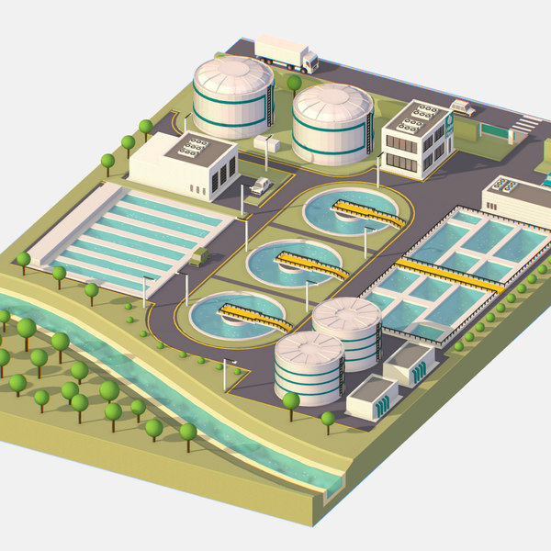
«Чистая вода в Нижневартовском районе»
ЦЕЛЕВЫЕ ПОКАЗАТЕЛИ
Наименование показателей результатов | Базовый показатель | Значение показателя 2022 год |  | %
 |  | план | факт
Увеличение доли населения района, обеспеченного качественной питьевой водой из систем централизованного водоснабжения | 75,3 | 86,1 | 86,1 | 100,0
57

Slide 61
Основные характеристики консолидированного бюджета Нижневартовского района
за 2022 год (млн. руб.)
Показатели | План 2022 | Факт 2022
Бюджет района
Доходы | 5 635,9 | 5 847,0
Расходы - всего | 6 929,1 | 5 688,6
в том числе межбюджетные трансферты бюджетам муниципальных образований | 1 588,4 | 1 198,7
Профицит (+), дефицит (-) | - 1 293,2 | 158,4
Бюджеты муниципальных образований
Доходы без межбюджетных трансфертов | 224,8 | 234,2
Доходы с учетом межбюджетных трансфертов | 1 813,2 | 1 424,9
Расходы - всего | 1 849,2 | 1 417,5
в том числе межбюджетные трансферты бюджетам муниципальных образований | 877,5 | 534,1
Профицит (+), дефицит (-) | -36,0 | 7,4
Итого консолидированный бюджет района
Доходы | 4 983,2 | 5 547,0
Расходы | 6 312,4 | 5 381,2
Профицит (+), дефицит (-) | - 1 329,2 | 165,8
Показатели | 2019 год
Бюджет района
Доходы | 4 074,1
Расходы - всего | 4 147,6
в том числе межбюджетные трансферты бюджетам муниципальных образований | 622,1
Профицит (+), дефицит (-) | -73,5
Бюджеты муниципальных образований
Доходы без межбюджетных трансфертов | 165,1
Доходы с учетом межбюджетных трансфертов | 787,2
Расходы - всего | 795,4
в том числе межбюджетные трансферты бюджетам муниципальных образований | 142,2
Профицит (+), дефицит (-) | -8,3
Итого консолидированный бюджет района
Доходы | 4 097,0
Расходы | 4 178,8
Профицит (+), дефицит (-) | -81,8
58

Slide 62

Межбюджетные трансферты бюджетам городских и сельских поселений в 2022 году
Межбюджетные трансферты бюджетам поселений из бюджета района предоставлялись в 2022 году в соответствии с требованиями Бюджетного кодекса Российской Федерации, Федерального Закона от 06.10.2003 № 131-ФЗ «Об общих принципах организации местного самоуправления в Российской Федерации», закона Ханты-Мансийского автономного округа – Югры от 10.11.2008 года № 132-оз «О межбюджетных отношениях в Ханты-Мансийском автономном округе – Югре» (с изменениями), Правилами предоставления межбюджетных трансфертов из бюджета Нижневартовского района и соглашений по переданным полномочиям.
Оказание финансовой поддержки из бюджета района в финансировании социально-значимых и первоочередных расходов поселений осуществлялось путем предоставления «выравнивающих» дотаций за счет межбюджетных трансфертов автономного округа.
Продолжилась поддержка городских и сельских поселений района путем предоставления дотации на обеспечение сбалансированности местных бюджетов.
59

Slide 63
Межбюджетные трансферты бюджетам городских и сельских поселений за 2022 год
Наименование | Исполнено 2021 год | Уточненный план 2022 год | Исполнено 2022 год | Темп роста, % 2022 года к 2021 году
1 | 2 | 3 | 4 | 5
Дотации на выравнивание уровня бюджетной обеспеченности городских и сельских поселений | 195 346,4 | 199 260,4 | 199 260,4 | 102,0%
Иные дотации на поддержку мер по обеспечению сбалансированности бюджетов городских и сельских поселений, из них: | 711 988,7 | 1 219 913,9 | 876 546,9 | 101,7%
для решения вопросов местного значения поселений | 324 966,8 | 348 265,1 | 348 265,0 | 107,2%
для решения вопросов местного значения, передаваемых в соответствии с соглашениями муниципальному району | 387 021,9 | 871 648,8 | 528 282,0 | 136,5%
Иные дотации на поощрение за достижение наиболее высоких показателей качества организации и осуществления бюджетного процесса в муниципальных образованиях района | 3 000,0 | 3 000,0 | 3 000,0 | 100,0%
Иные межбюджетные трансферты (местный бюджет) | 37 008,7 | 127 909,8 | 74 149,7 | 200,3 %
Иные межбюджетные трансферты (бюджет автономного округа) | 2 240,6 | 5 942,3 | 5 942,3 | 265,2%
Субвенции на осуществление первичного воинского учета на территориях, где отсутствуют военные комиссариаты | 3 683,2 | 3 550,4 | 3 550,4 | 99,4%
Субвенции на осуществление полномочий по государственной регистрации актов гражданского состояния | 249,6 | 223,8 | 223,7 | 89,6%
Субвенции на осуществление отдельных государственных полномочий автономного округа в сфере обращения с твердыми коммунальными отходами | 24,2 | 0,0 | 0,0 | 0,0%
Субвенции по обращению с животными без владельцев | 392,2 | 422,6 | 422,6 | 237,3%
Субсидии (местный бюджет) | 21 749,4 | 23 415,0 | 22 891,0 | 105,2 %
Субсидии (окружной бюджет) | 13 909,8 | 4 741,0 | 4 741,0 | 34,1%
Итого | 989 592,7 | 1 588 379,2 | 1 190 728,0 | 75,0 %
60

Slide 64
СПАСИБО ЗА ВНИМАНИЕ!
61

